Slide 1

NÁZEV:VY_52_INOVACE_04:Fyzika 8.ročník
NÁZEV ŠKOLY: ZŠ Dolní Benešov, příspěvková organizace
AUTOR: Mgr. Leon Hahn
TÉMA: Práce
ČÍSLO PROJEKTU:CZ.1.07/1.4.00/21.1262

Slide 2
Anotace:
Prezentace slouží při probírání učiva 8.ročníku fyziky – téma Práce. Učitel ji využije při vysvětlení fyzikální veličiny a také její část jako zápis žáků do sešitů
Závěrečná část obsahuje otázky pro zopakování učiva, žáci pracují do cvičných sešitů

Slide 3
PRÁCE
Značka…..W
Jednotka….joule (J)

Slide 4
Těleso koná práci, pokud působí na jiné těleso silou F a to se posune po určité dráze s.
W= F . s

Slide 5
Další používané jednotky:
Kilojoule 1kJ= 1000 J
Megajoule 1MJ= 1000 000 J

Slide 6
Příklady práce z praxe:
Maminka tlačí kočárek
Chlapec kopne do míče
Vítr vyvrátí strom
Kůň táhne vůz

Slide 7
Kdy se práce nekoná?
!!!! Pokud sice těleso působí na jiné silou, ale nedochází k posunu po dráze
Na jeřábu visí panel
Člověk tlačí neúspěšně auto
Dívka stojí a drží v ruce tašku s nákupem

Slide 8
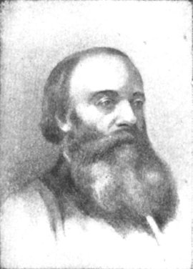
James Prescott Joule

Slide 9
Opakovací otázky:
  Kdy koná těleso práci?
  Jaká je hlavní jednotka práce a další jednotky?
  Uveď alespoň 3 případy z praxe, kdy se práce nekoná.
  Napište vzorec pro výpočet práce.

Slide 10
Citace:
Text je dílem autora prezentace 16.9. 2011
Obrázek: Www.wikipedia.org [online]. 2005 [cit. 2011-09-16]. James Prescott Joule. Dostupné z WWW: <http://cs.wikipedia.org/wiki/Soubor:James_Joule.jpg>.

